Slide 1


BÀI 6:
O o
̉

Slide 2


Slide 3
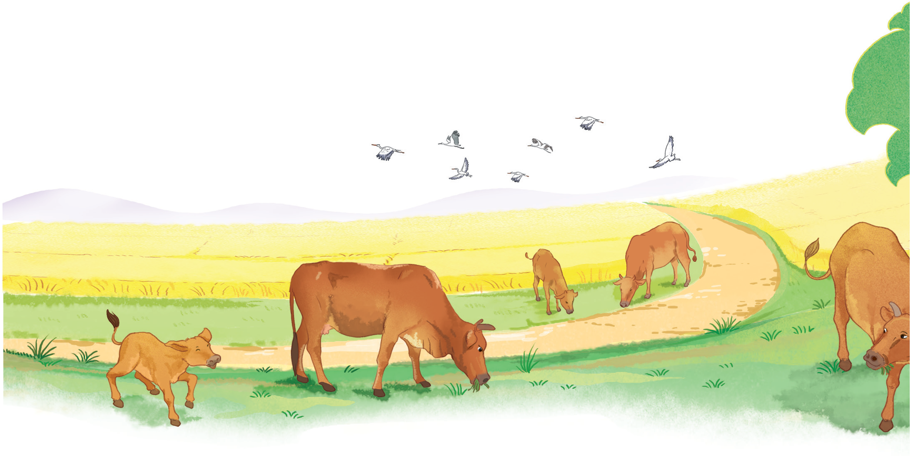

Slide 4
o
o
Đàn bò gặm cỏ.
̉

Slide 5


Slide 6

o

Slide 7

o
b
o
c
o
̉
bo
co
bò
cò
cỏ
bó
có
bỏ

Slide 8
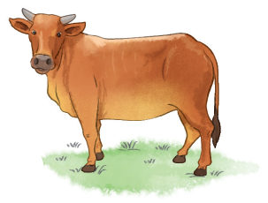
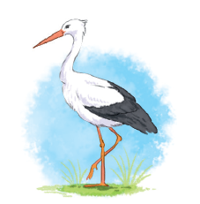
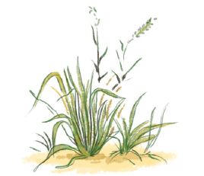
bò
cò
cỏ

Slide 9


Slide 10


Slide 11



Slide 12


Slide 13
Bê có cỏ.

Slide 14


Slide 15
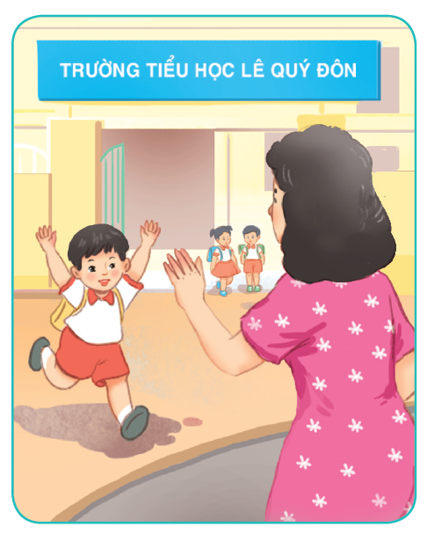
Notes:
Đang chỉnh sửa video tình huống

Slide 16
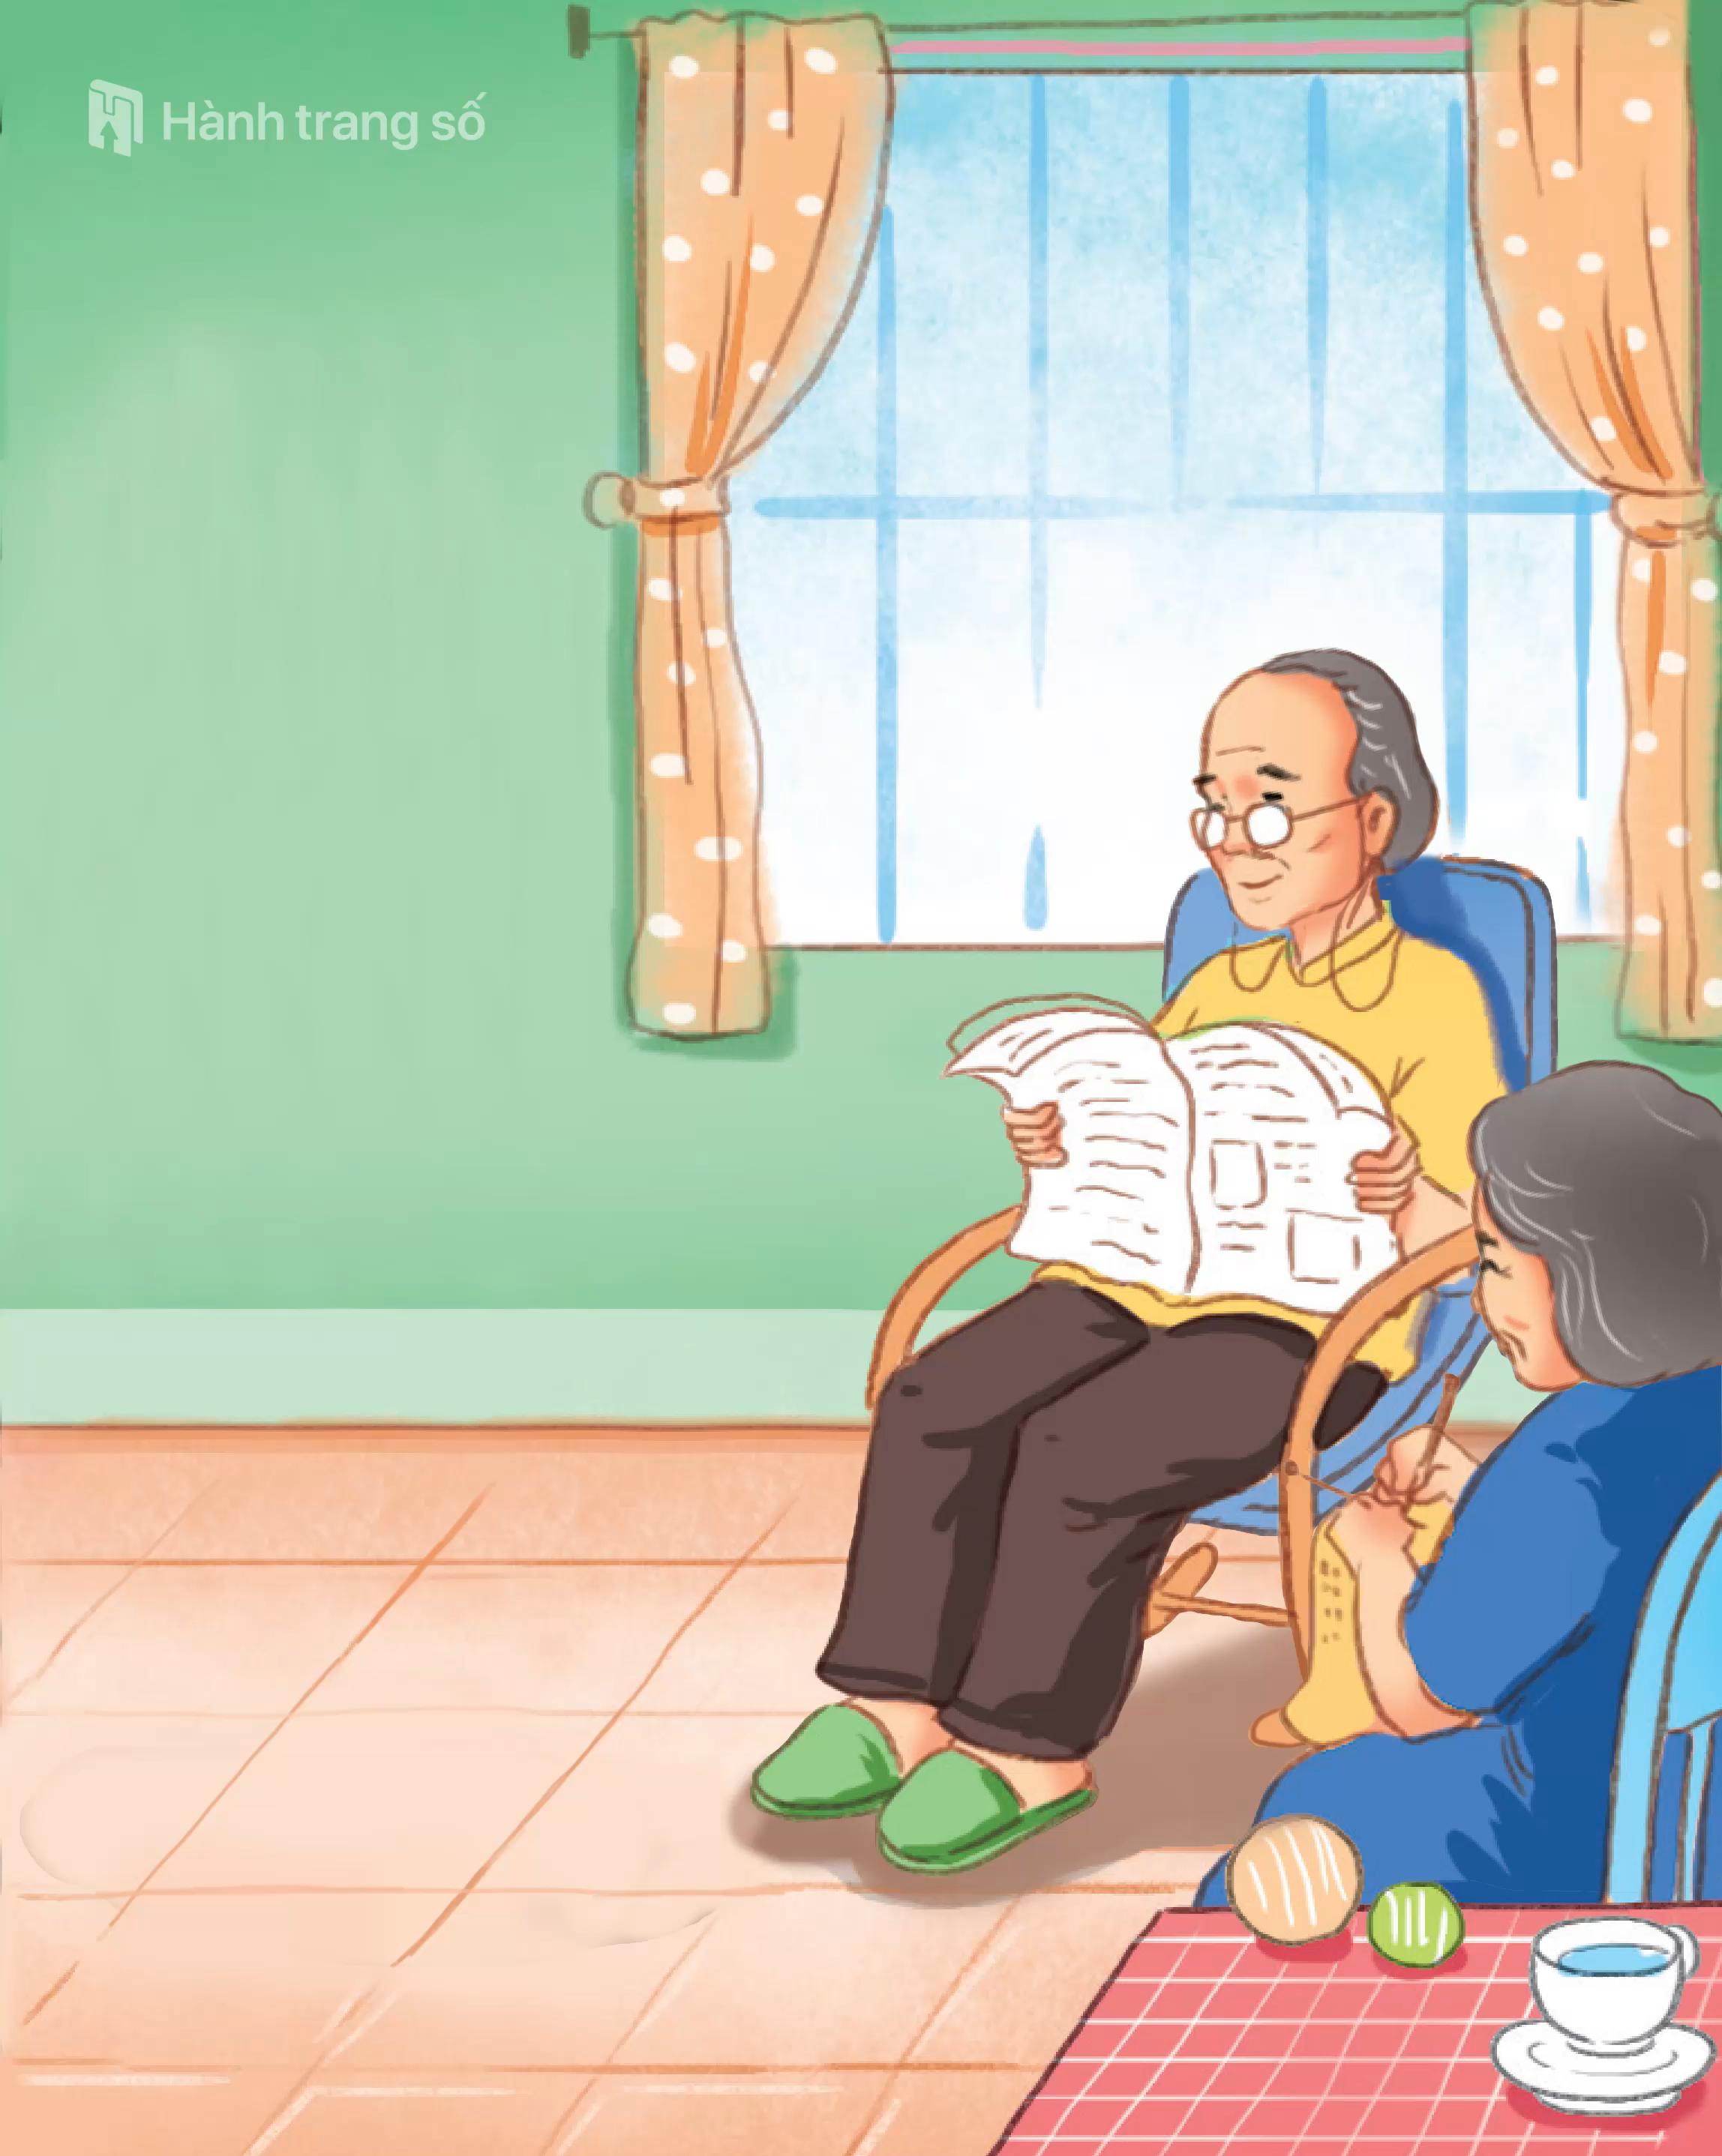

Slide 17
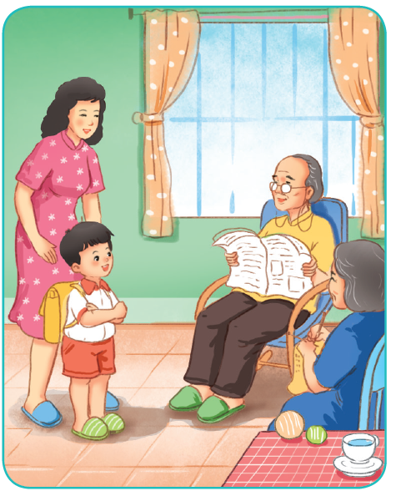
Chào hỏi

